Slide 1

[
[
국내 항공 이용률을 높이기 위한
웹 어플리케이션
이가영 박용주 한진희 임윤희 진창규

Slide 2

INDEX
목차
프로젝트 개발동기
개발환경 및 ERD
설계 모델
설계 화면
프로젝트 구현
Q n A

Slide 3


01 프로젝트 개발동기

Slide 4
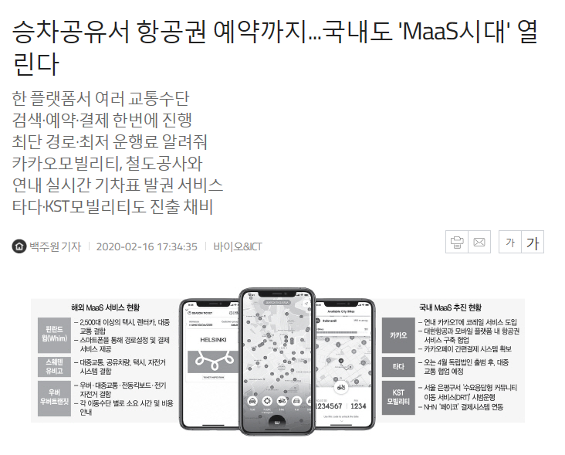
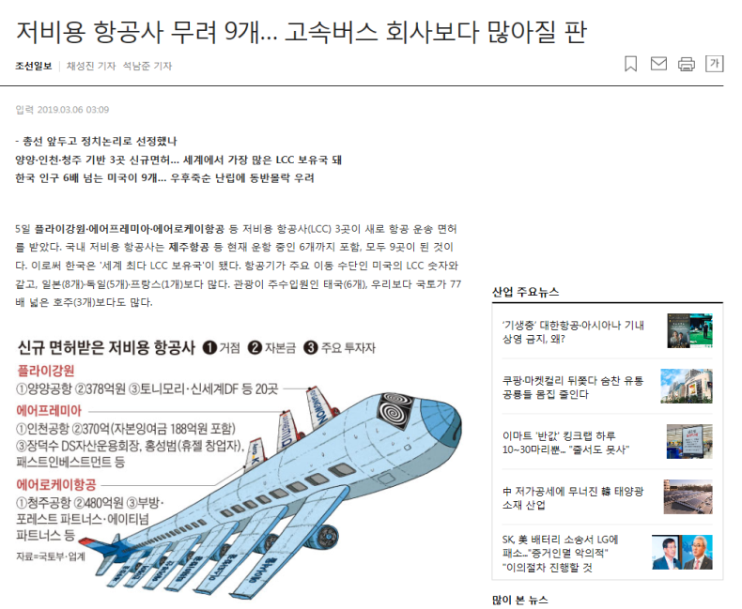


01
Situation Analysis
프로젝트 개발동기
새로운 MaaS시대, 이제는 모빌리티의 혁신으로
저비용 항공 이용을 통한 국내여행 이용 증가

Slide 5
02 개발환경 및 ERD

Slide 6

02
Situation Analysis
개발 환경 및 ERD
KOREA BEST AIRLINE
운영체제
DataBase
Server
Language
Front
Project
API
▪ Ajax
▪ Json
▪ JSP
▪ CSS
▪ HTML
▪ BootStrap
▪ MyBatis
▪ Crawling
▪ WebChat
▪ DatePicker
▪ Swiper
▪ 공항 API
▪ Impay API
▪ Mail API
▪ QRcode API
▪ Captcha
▪ 형태소분석기
▪ SMS API
▪ window 10
64 bit
▪ Mysql
▪ Spring
Boot
▪ JAVA(JDK)

Slide 7
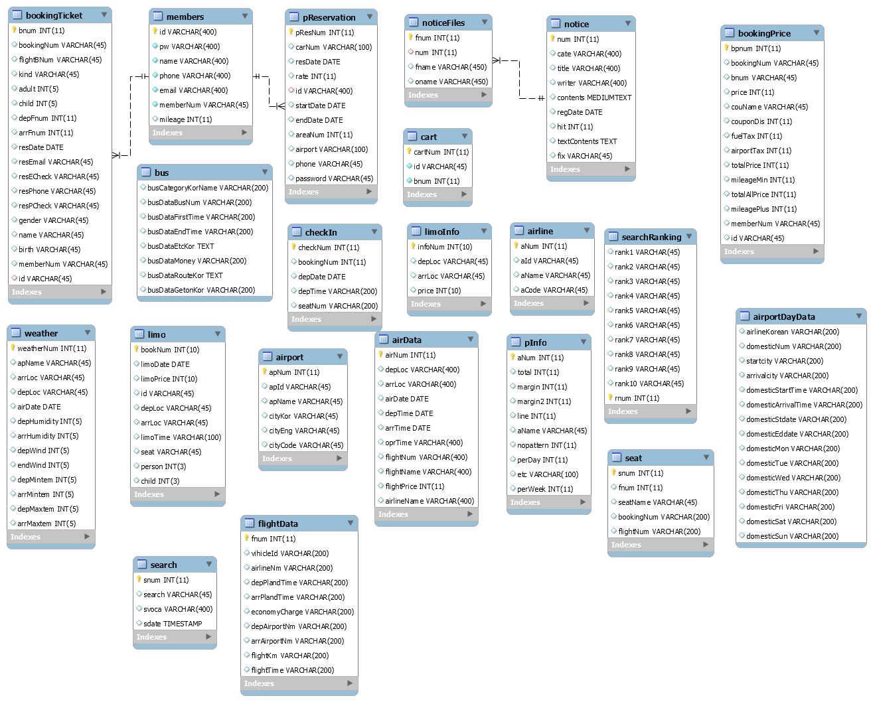
02
Situation Analysis
개발 환경 및 ERD

Slide 8
03 설계 모델

Slide 9
03
Situation Analysis
설계 모델
Header
아이디찾기
채팅봇
실시간검색
실시간날씨
고객센터
항공권예약
웹체크인
주차장예약
리무진예약
로그인 /
마이페이지
관리자
출도착
항공편 정보
예매번호
공항선택
도시->공항
회원정보수정
월간매출
Main
탑승편 선택
항공 좌석 확인
좌석선택
공항->도시
마일리지조회
일간매출
탑승자정보입력
예약조회
좌석선택
항공권조회
회원별이용률
예매 및 결제
예매 및 결제
주차예약조회
공항별이용률
리무진조회
Footer

Slide 10


03
Concept
EVERAIR만의 기능이란?
EVERYAIR의 핵심기능을 통한 고객 맞춤형 서비스 제공
기존 국내여행의 한정된 서비스를 확장하여 제공
실시간 서비스 확인 및 알림을 통한 소비자 위주 서비스
항공권 예약
웹체크인
주차장 예약
리무진버스 예약
원터치 예약
예매확인
공항별 주차확인
공항별 리무진버스
실시간 항공편 확인
실시간 체크인 서비스
실시간 주차공간 확인
실시간 리무진 버스
▪ 항공 API
▪ 국내 15개 공항
▪ 11개 항공사
▪ 온라인 체크인 기능
▪ 도착 절차 프로세스화
▪ 3개 공항 주차장 서비스
▪ 기간별 주차 중복 방지
▪ 예약 불가지역 가시화
▪ 공항별 리무진 서비스
▪ 예약 불가지역 가시화
▪ 결제시 이메일 서비스
Notes:
항공사가 설립되면 두개의 기관에서 코드를 부여받음

Slide 11
04 설계 화면

Slide 12
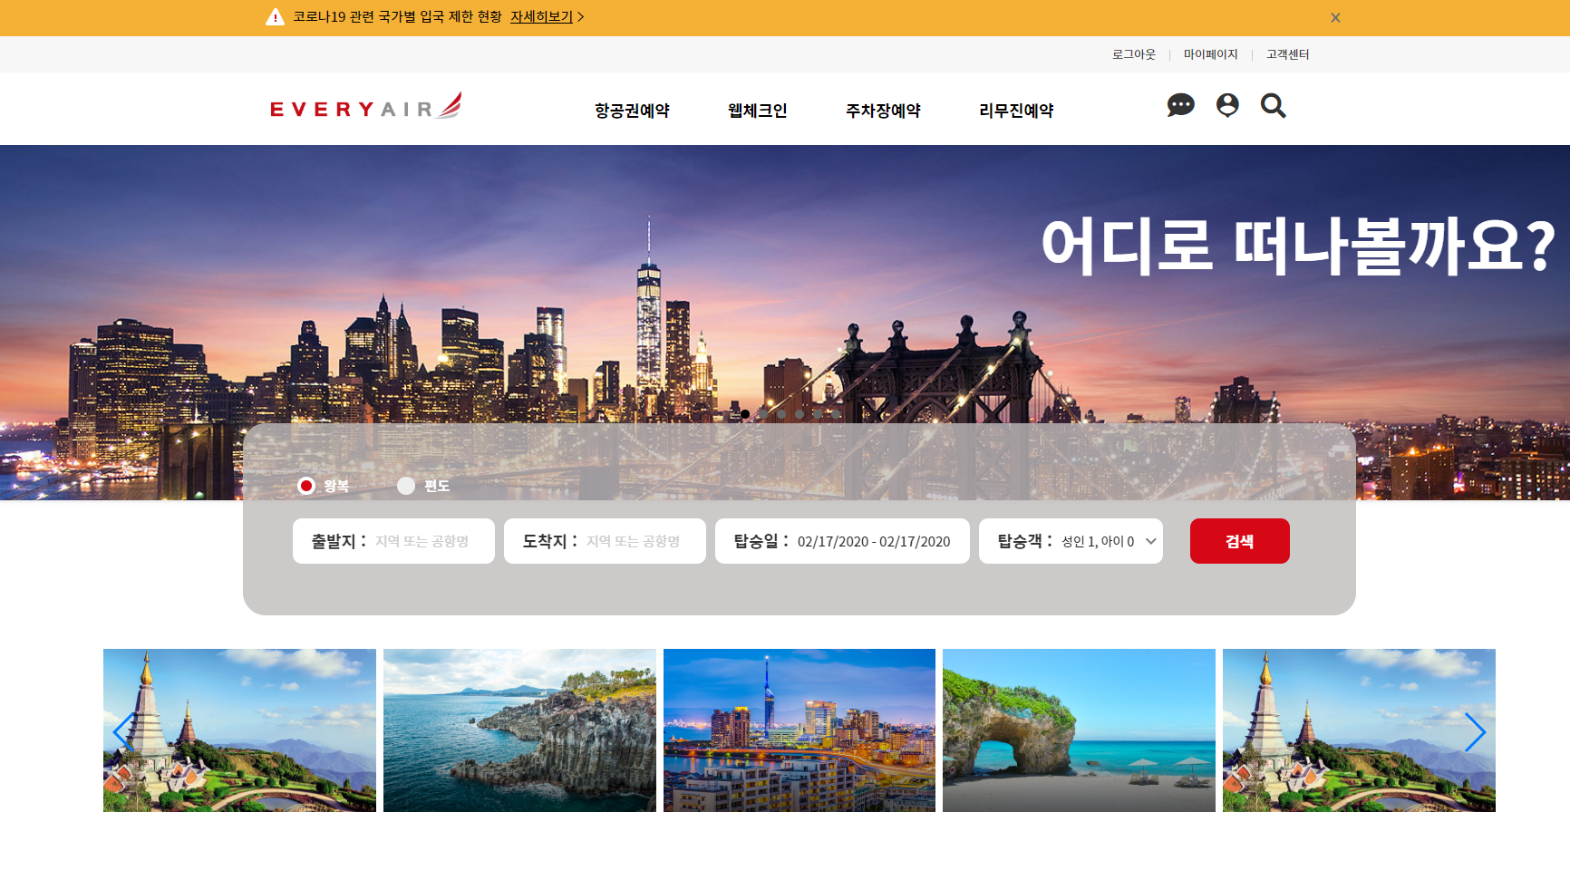

04
Situation View
설계화면
주요정보 팝업 창 기능
EVERYAIR 주요기능
메인페이지 배경 : BX Slider
항공권 검색 기능
서브 배경 : Swiper

Slide 13
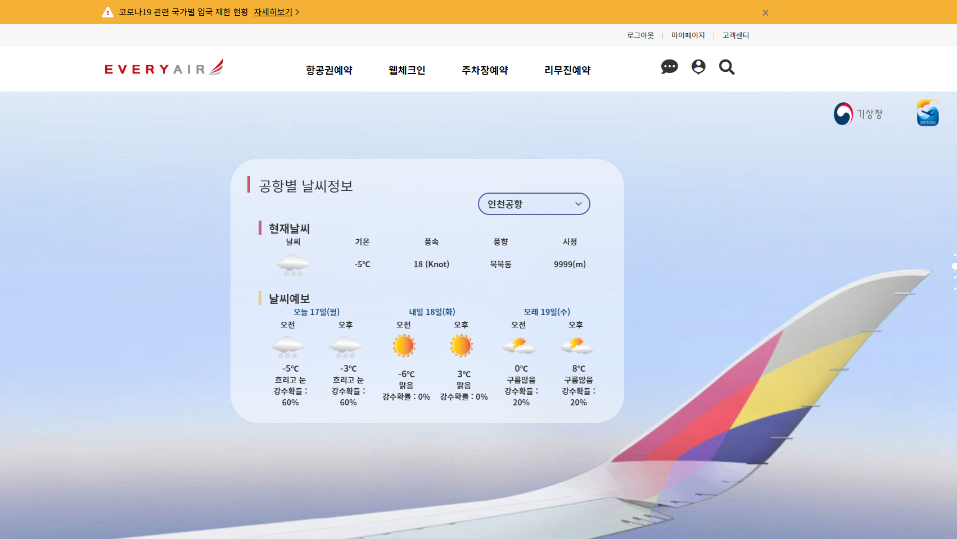
04
Situation View
설계화면
국내 10개 공항 날씨정보
Crawling
www.weatheri.co.kr

Slide 14
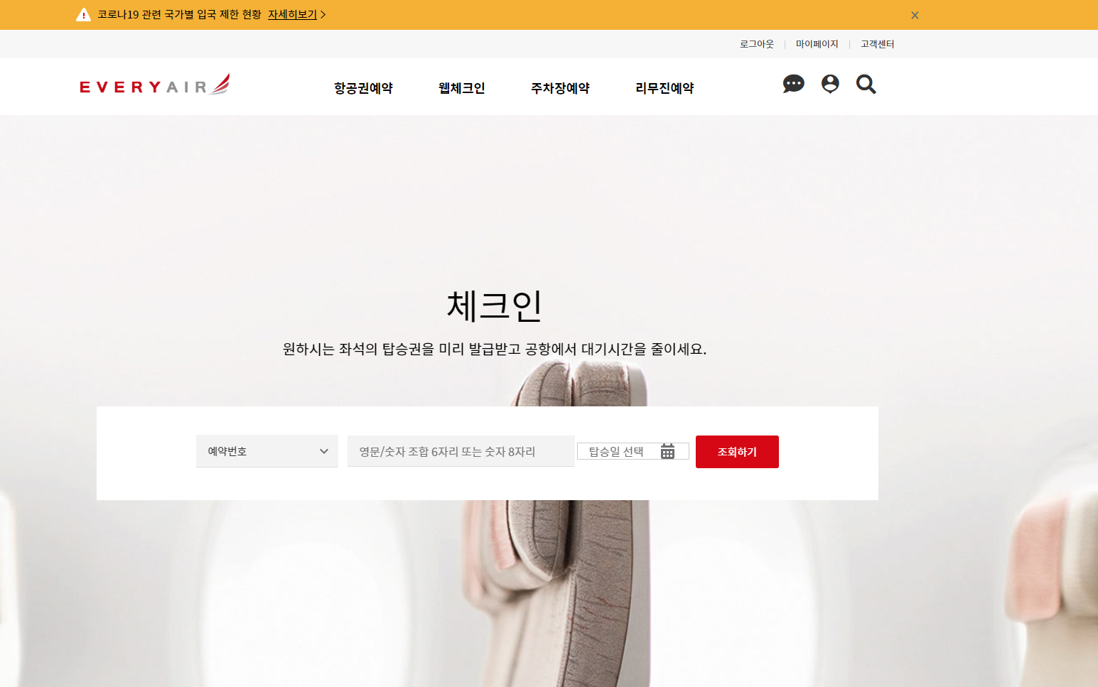
04
Situation View
설계화면
예약자 번호를 통한
사전 체크인 기능

Slide 15
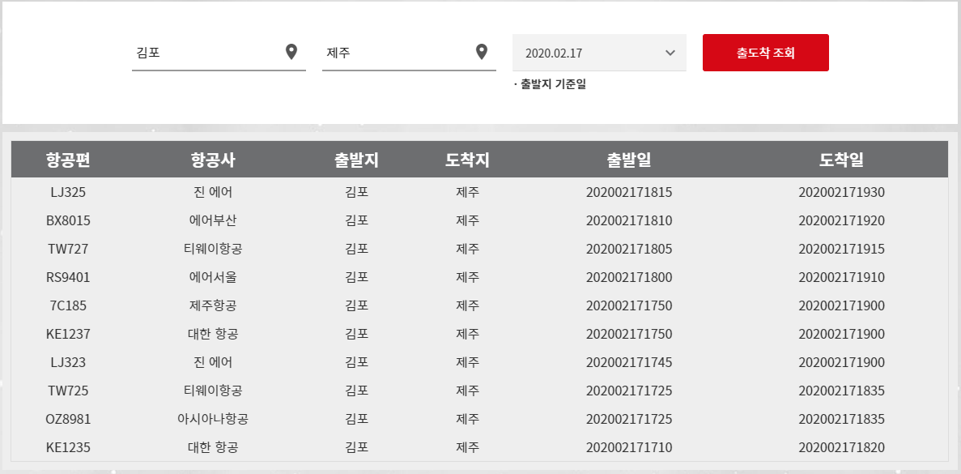
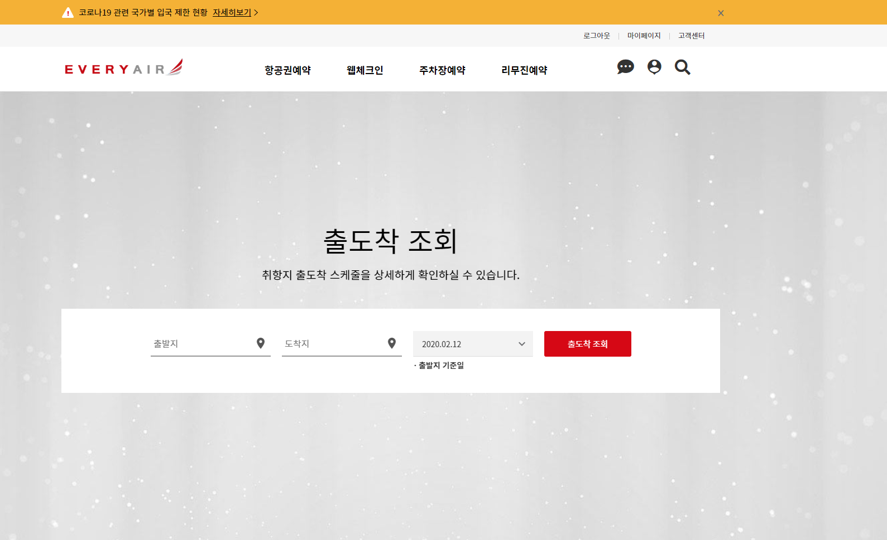
04
Situation View
설계화면
출발지 및 도착지 입력으로
취항지 정보 조회

Slide 16
05 프로젝트 구현

Slide 17

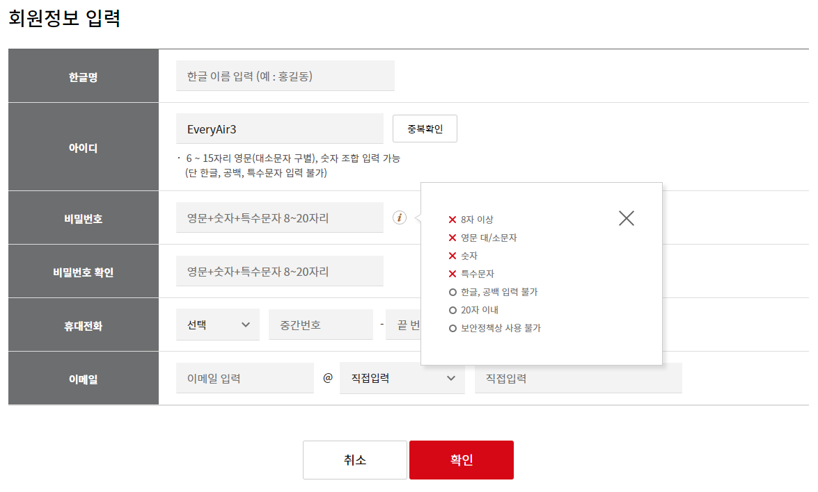
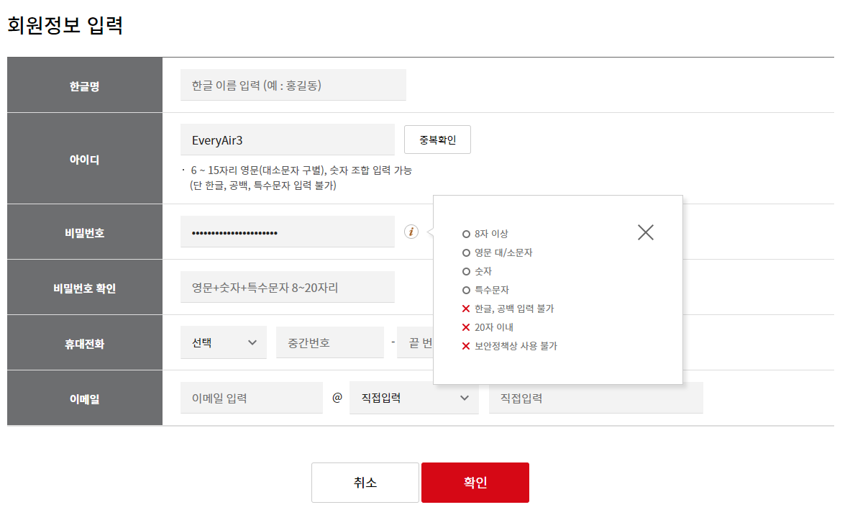


05
Situation View
프로젝트 구현– 회원 가입
정규식을 통한 검증
비밀번호 숫자,대소문자,특수문자 포함여부 검증

Slide 18
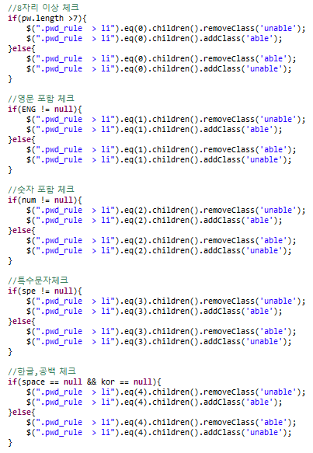
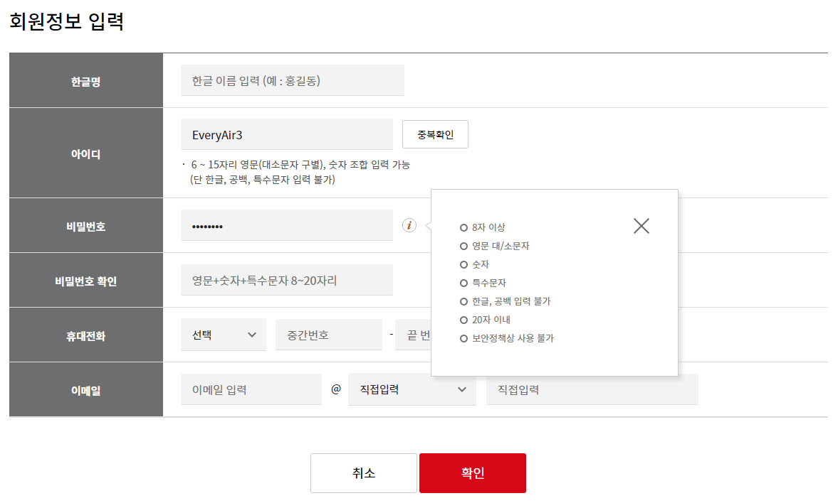
05
Situation View
프로젝트 구현– 회원 가입
정규식을 통한 검증
비밀번호 숫자,대소문자,특수문자 포함여부 검증

Slide 19
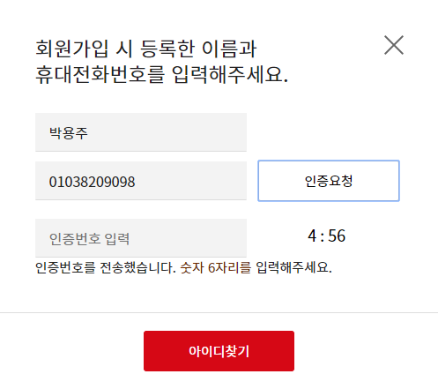
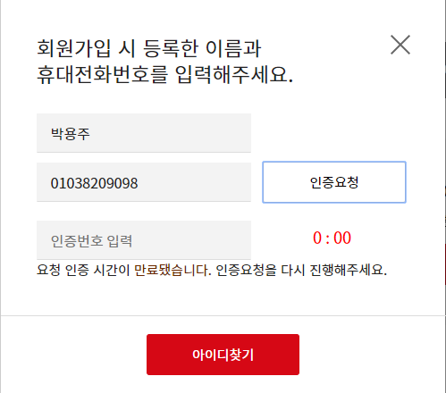

05
Situation View
프로젝트 구현– 회원정보 찾기
본인인증을 통한 정보 찾기 - sms본인인증
본인정보 입력
인증 요청
인증번호 입력
인증번호 검증
4단계에 걸쳐 본인인증 검증

Slide 20
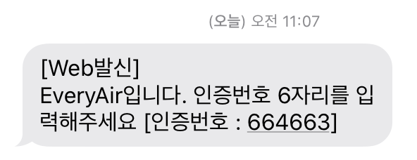
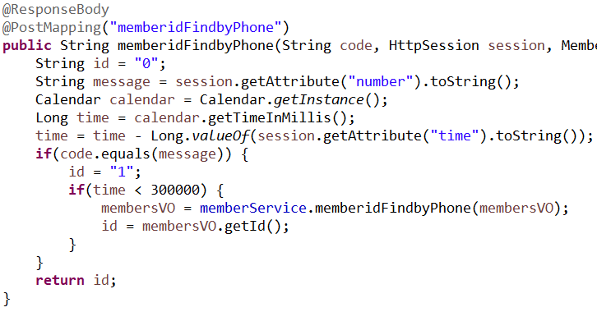
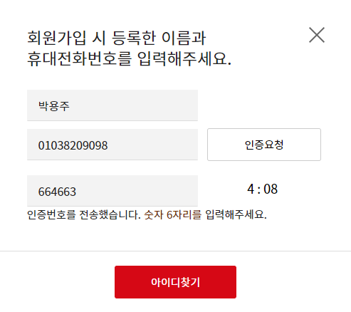
05
Situation View
프로젝트 구현– 회원정보 찾기
본인인증을 통한 정보 찾기 - sms본인인증
1
본인정보 입력
인증 요청
2
타이머 작동
인증번호 입력
1. 문자 전송 시 세션에 담은 인증번호와 회원이 입력한 인증번호를 비교
2. 인증번호가 일치하면 유효기간(5분) 이내에 입력한 것인지 확인

Slide 21
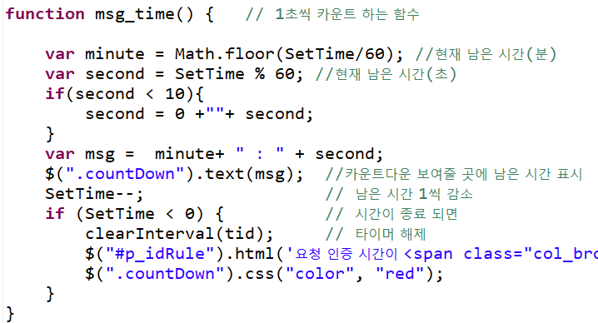
05
Situation View
프로젝트 구현– 회원정보 찾기
본인인증을 통한 정보 찾기 - sms본인인증
1. 문자 전송 시 세션에 담은 인증번호와 회원이 입력한 인증번호를 비교
2. 인증번호가 일치하면 유효기간(5분) 이내에 입력한 것인지 확인

Slide 22
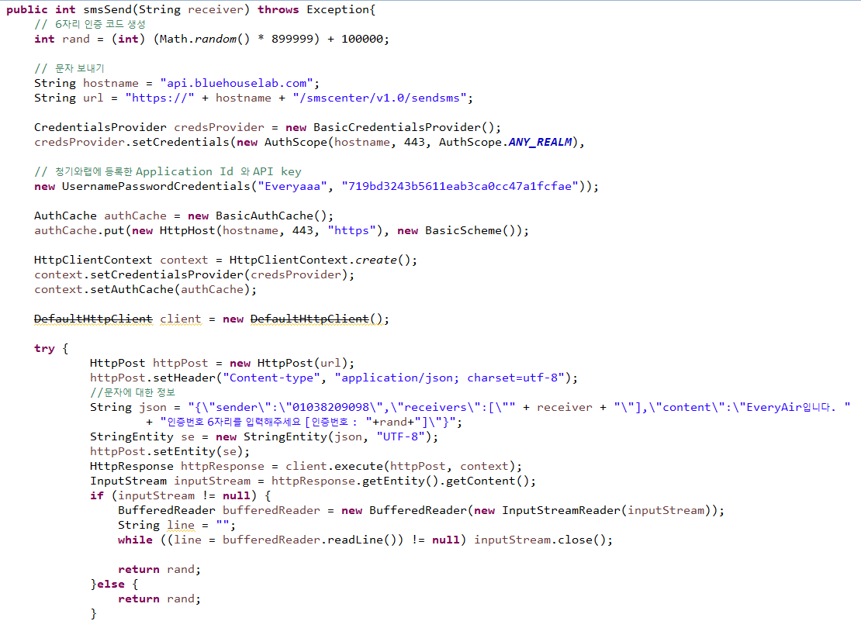
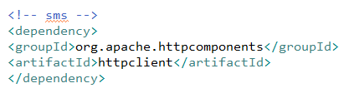
05
Situation View
프로젝트 구현– 회원정보 찾기
본인인증을 통한 정보 찾기 - sms본인인증
사용한 api
인증번호 전송 메서드

Slide 23
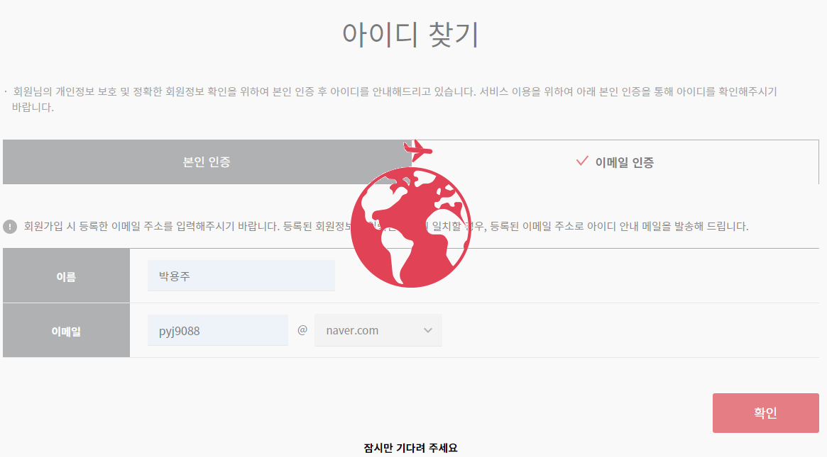
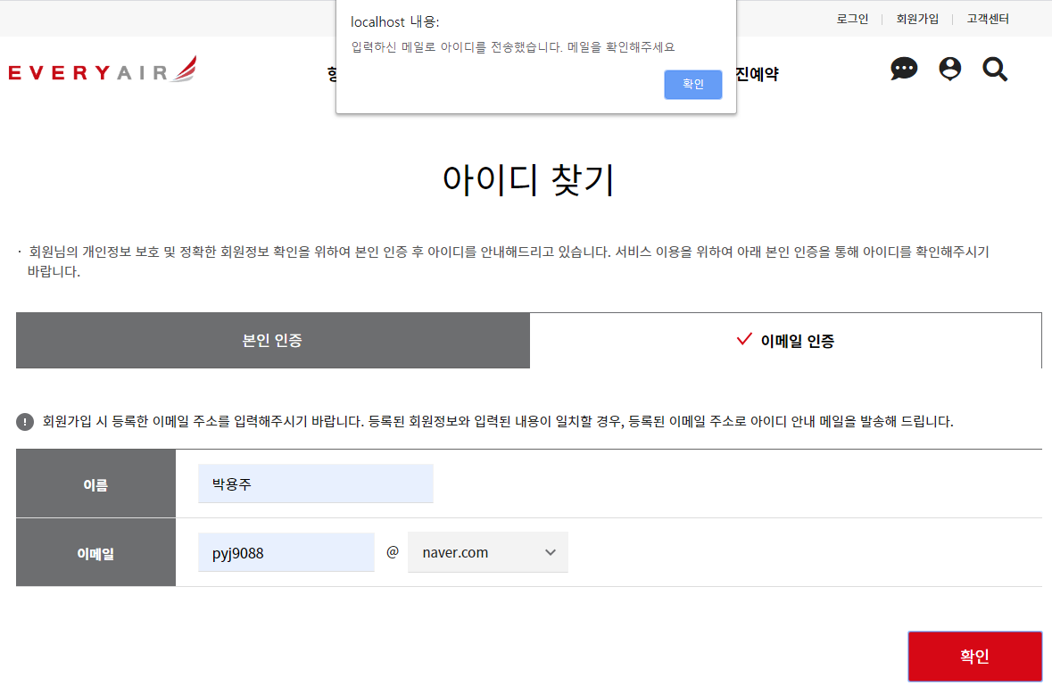
05
Situation View
프로젝트 구현– 회원정보 찾기
본인인증을 통한 정보 찾기 - email본인인증
메일 요청 시간 동안 보이는 로딩 이미지
alert창으로 메일전송을 알려줌

Slide 24
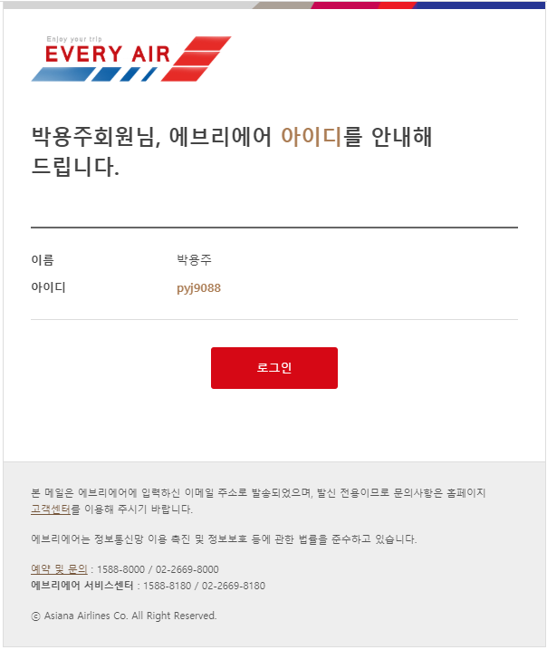
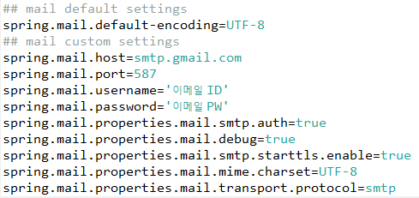
05
Situation View
프로젝트 구현– 회원정보 찾기
본인인증을 통한 정보 찾기 - email본인인증
Application.properties 메일 관련 설정
도착한 메일 예시

Slide 25
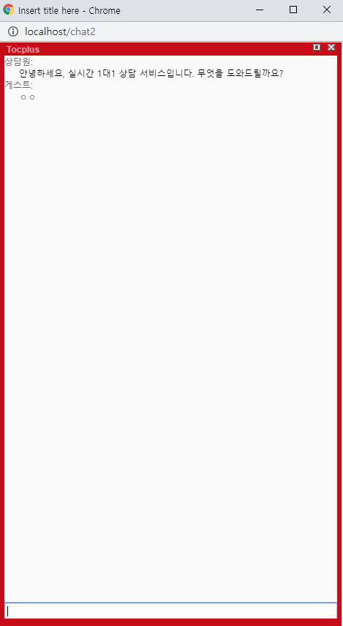

05
Situation View
프로젝트 구현– 실시간 채팅
Tocplus를 이용한 실시간 채팅
헤더의 채팅 아이콘 클릭 시
열리는 새 창(1:1상담창)

Slide 26
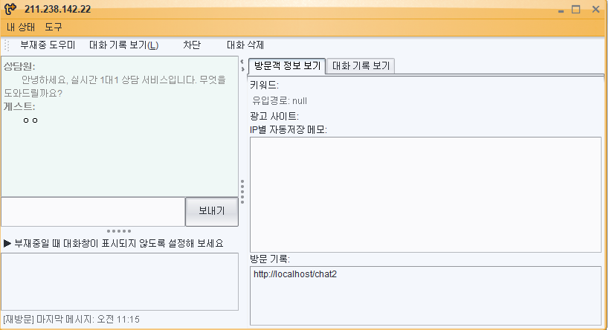
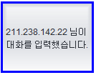
05
Situation View
프로젝트 구현– 실시간 채팅
Tocplus를 이용한 실시간 채팅
상담 요청 발생 시
관리자 컴퓨터에서
알림
톡플러스 상담 프로그램

Slide 27
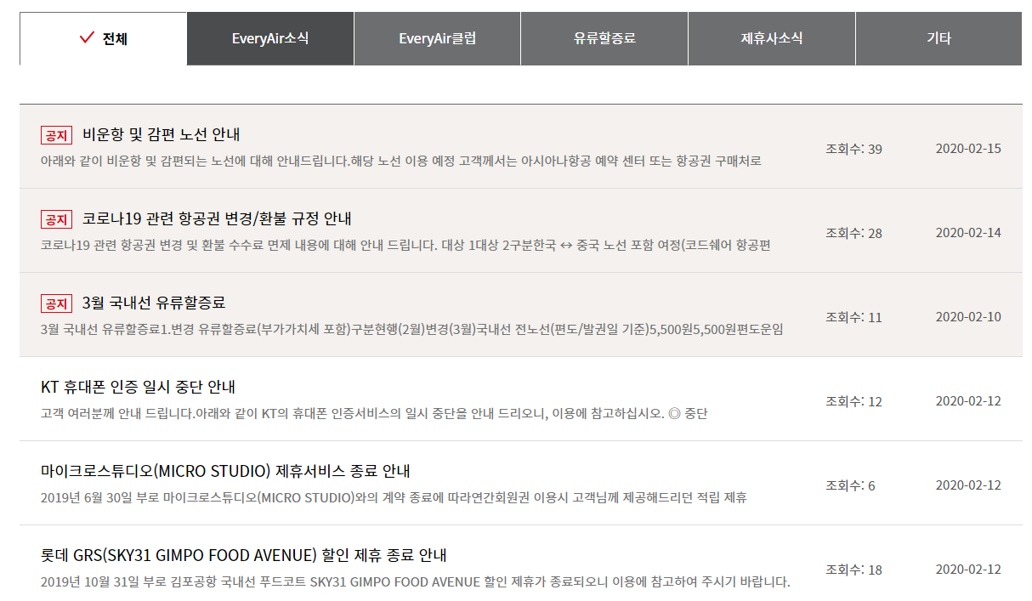
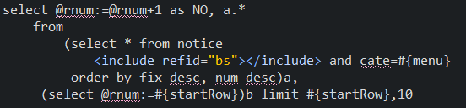
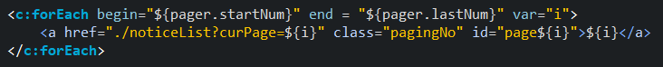

05
Situation View
프로젝트 구현– 고객센터
게시판 목록

Slide 28
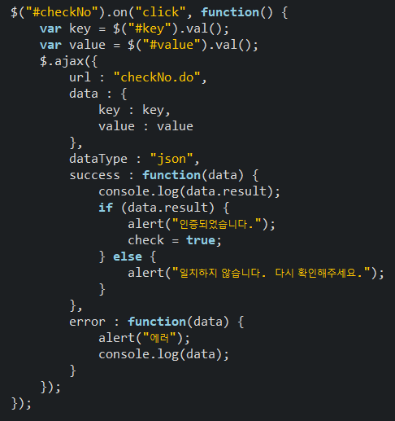
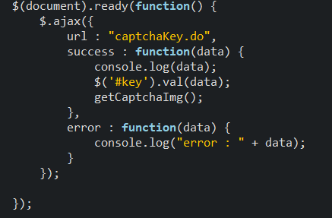
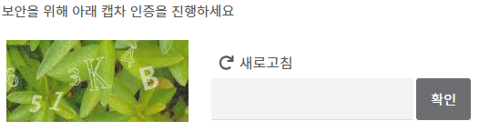
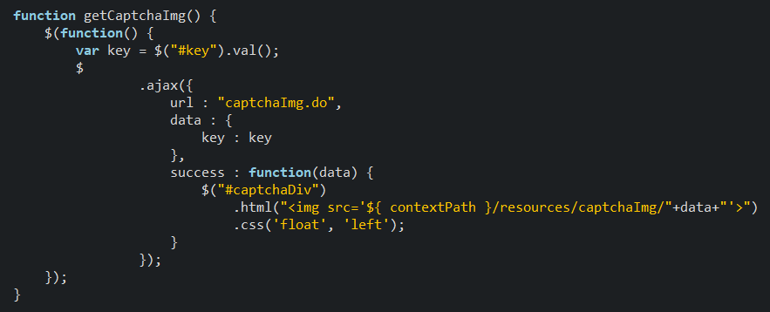
05
Situation View
프로젝트 구현– 고객센터
캡차비교
게시판 글쓰기(1)
캡차불러오기
캡차이미지

Slide 29
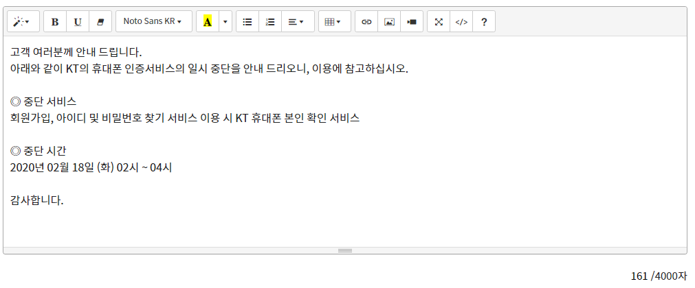
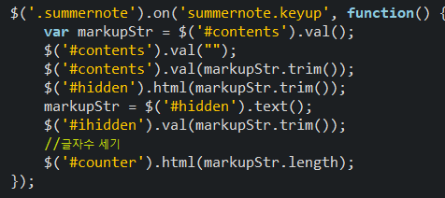
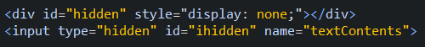
05
Situation View
프로젝트 구현– 고객센터
항공권 예약 (Part 1)
게시판 글쓰기(2)
코드
코드설명
코드설명

Slide 30
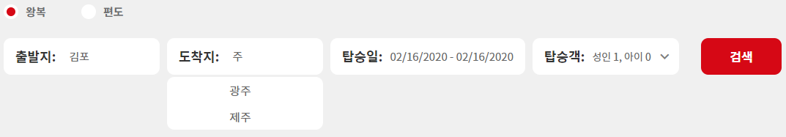
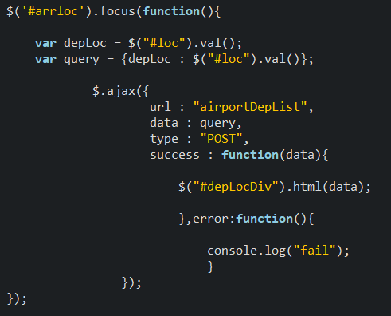
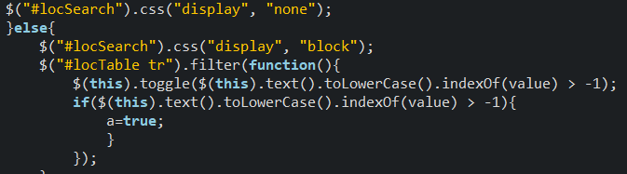
05
Situation View
프로젝트 구현– 항공권 예약
항공권 예약 (Part 1)
공항 검색
코드
코드설명
코드설명
코드
코드설명
코드설명
필요한 말 있으면 쓰도록 해요

Slide 31
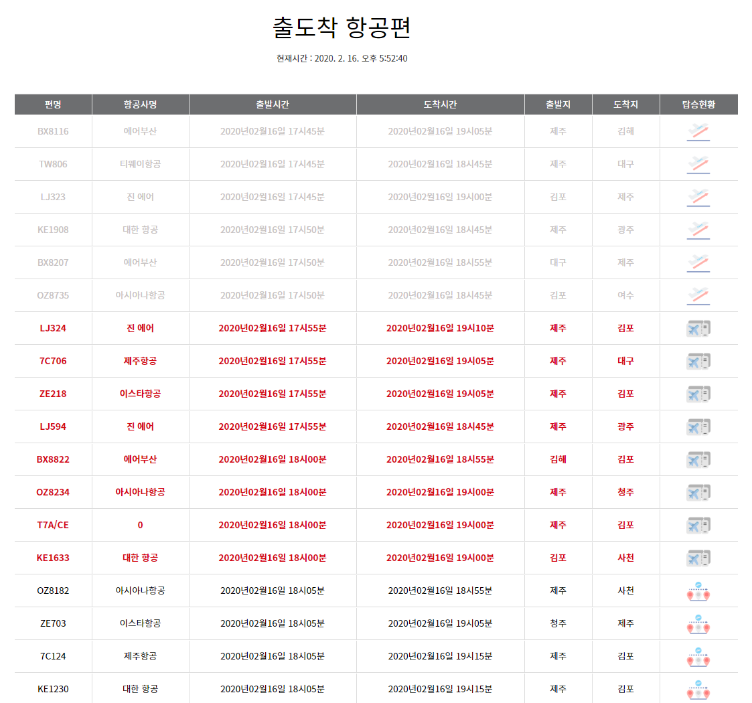
05
Situation View
프로젝트 구현– 항공권 예약
항공권 예약 (Part 1)
현재시간을 기준으로 임박한 출도착 항공편 보여주기
$('.deptime').each(function(){
var time = $(this).text().replace('년','').replace('월','').replace('일','').replace(' ','').replace('시','').replace('분','');
time = Number(time);
var today = Number(${ttime});
-> controller에서 현재시간 보내기
var later = Number(${later});
-> controller에서 현재시간 +10분 보내기
if(time < today){
$(this).closest('.lasttime').find('td').css('color','#c7c2c2');
$(this).siblings('.arrived').html('<i class="material-icons" style="font-size:36px">airplanemode_active</i>');
$(this).siblings('.arrived').html('<img src="../images/booking/11.png" style="width: 40px;">')
}
if(time >= today && time < later){
$(this).closest('.lasttime').find('td').css('color','#d60815');
$(this).closest('.lasttime').find('td').css('font-weight','bolder');
$(this).siblings('.arrived').html('<img src="../images/booking/12.png" style="width: 40px;">')
}
});
항공권 예약

Slide 32
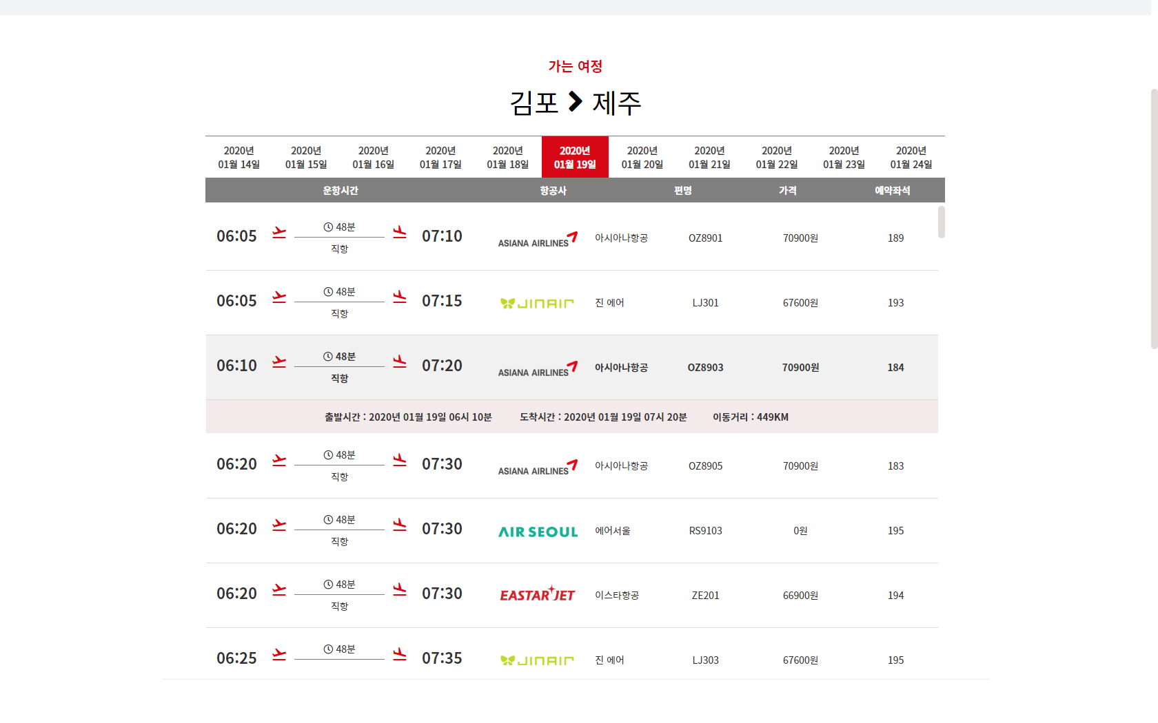
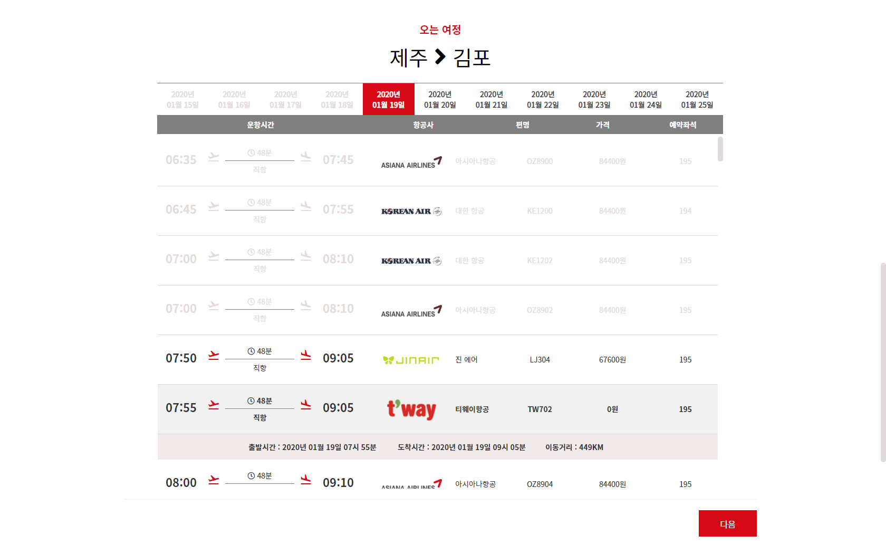
05
Situation View
프로젝트 구현– 항공권 예약
항공권 예약 (Part 2)
편도일 경우, 가는 여정만 선택가능
왕복일 경우, 오는 여정까지 선택가능

Slide 33
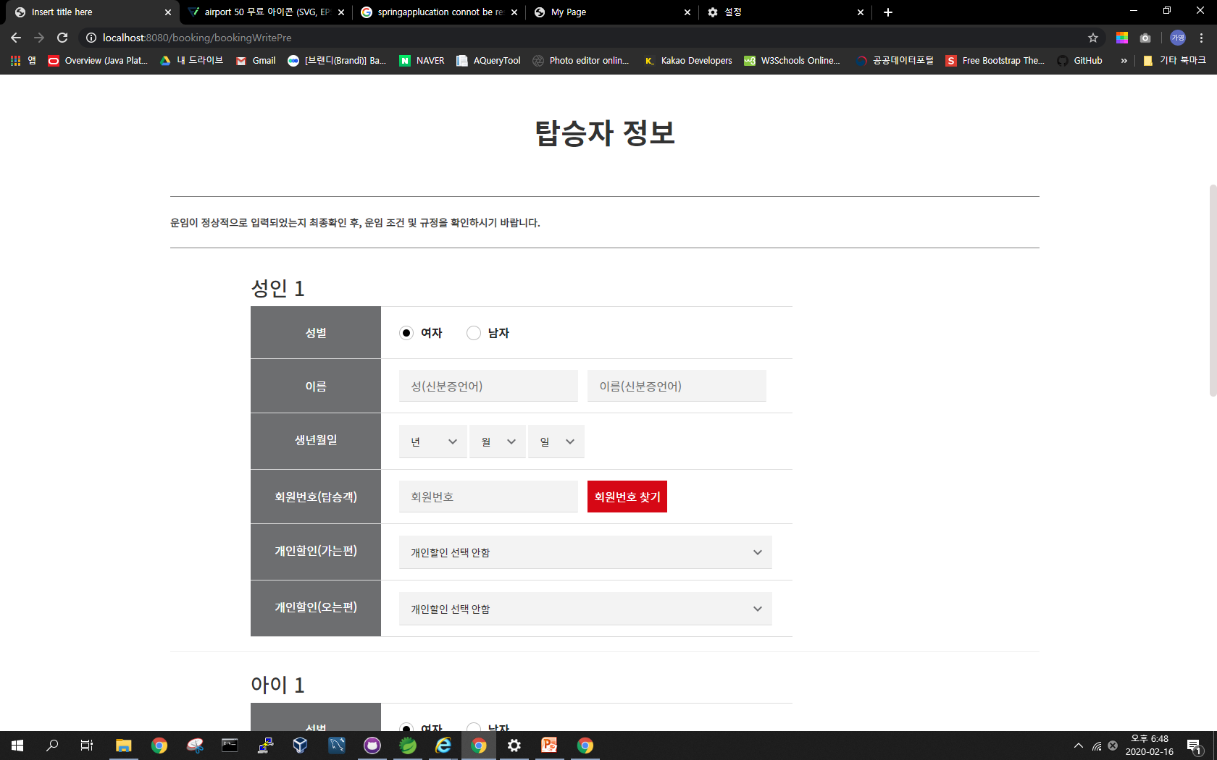
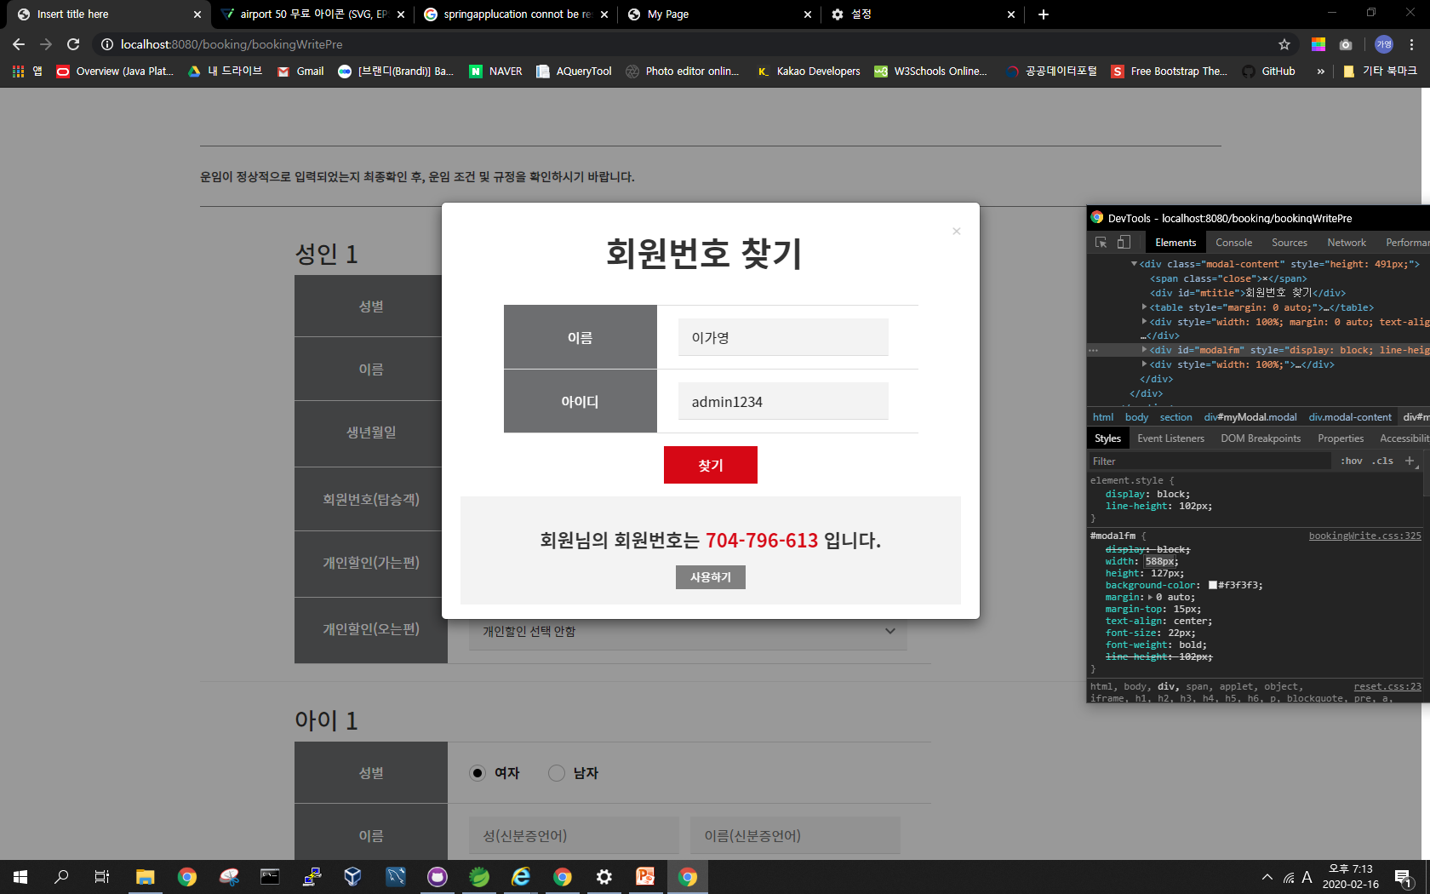
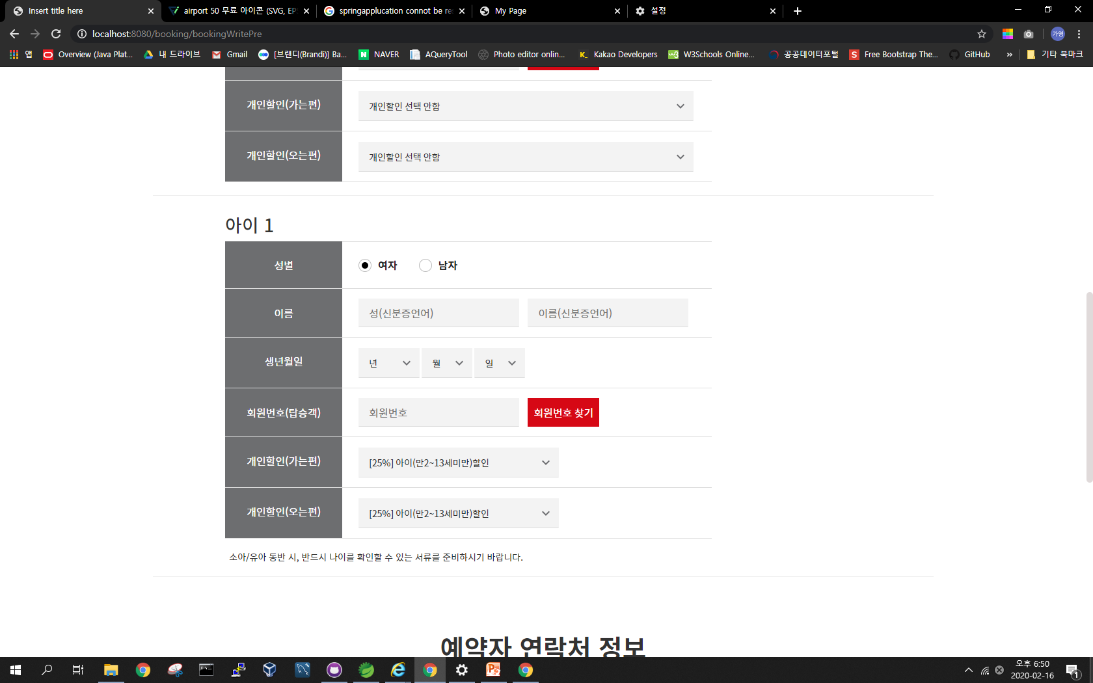
05
Situation View
프로젝트 구현– 항공권 예약
항공권 예약 (Part 3)
선택한 인원만큼 예약자 정보 받기
성인과 아이를 구분하여, 각각 선택한 인원만큼 for문을 이용하여 write할 부분을 생성
Input type의 name을 varStatus을 이용하여 각기 다르게 지정. 전체를 하나의 폼으로 넘김
<input type="text" placeholder="성(신분증언어)" name="adultList[${status.index-1}].lastName">
<input type="text" placeholder="이름(신분증언어)" name="adultList[${status.index-1}].firstName">
회원번호 찾기
이름과 아이디를 입력하면
Ajax를 사용하여 회원번호를 찾음
쿠폰 선택
앞부분을 파싱하여 할인을 적용

Slide 34
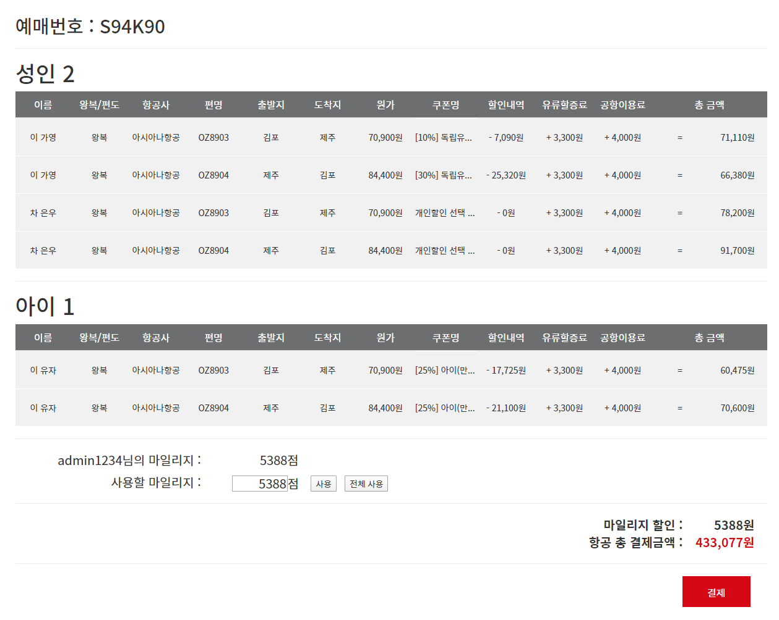
05
Situation View
프로젝트 구현– 항공권 예약
항공권 예약 (Part 4)
결제직전 결제될 금액 확인하기
항공권 원가를 기준
각각 선택한 쿠폰에 대한 할인금액을 뺀 가격에
세금(유류할증료, 공항이용료)를 더하여 전체적인 가격을 산정
예약한 모든 인원의 금액을 더한 후
로그인 한 사람의 마일리지로 할인여부를 결정
항공 총 결제금액을 산정하고 결제를 진행
마일리지 사용하기
$('#use').click(function(){
mil = $('#muse').val();
if(mil > ${member.mileage}){
//세션에서 받아온 현재 회원이 소유한 마일리지 보다 작은 범위만 선택가능
alert('사용가능한 마일리지를 입력해주세요.');
$('#muse').val(0);
mil = 0;
}
var regNumber = /^[0-9]*$/;
if(!regNumber.test(mil)){
alert('숫자만 입력하세요');
$('#muse').val(0);
mil = 0;
}
$('.milCheck').text(mil);
mil = Number(mil);
var rm = r - mil; //총 결제금액에서 선택한 마일리지 가격을 제외
$('.tprice').html(' ' + addComma(rm) + '원');
});

Slide 35
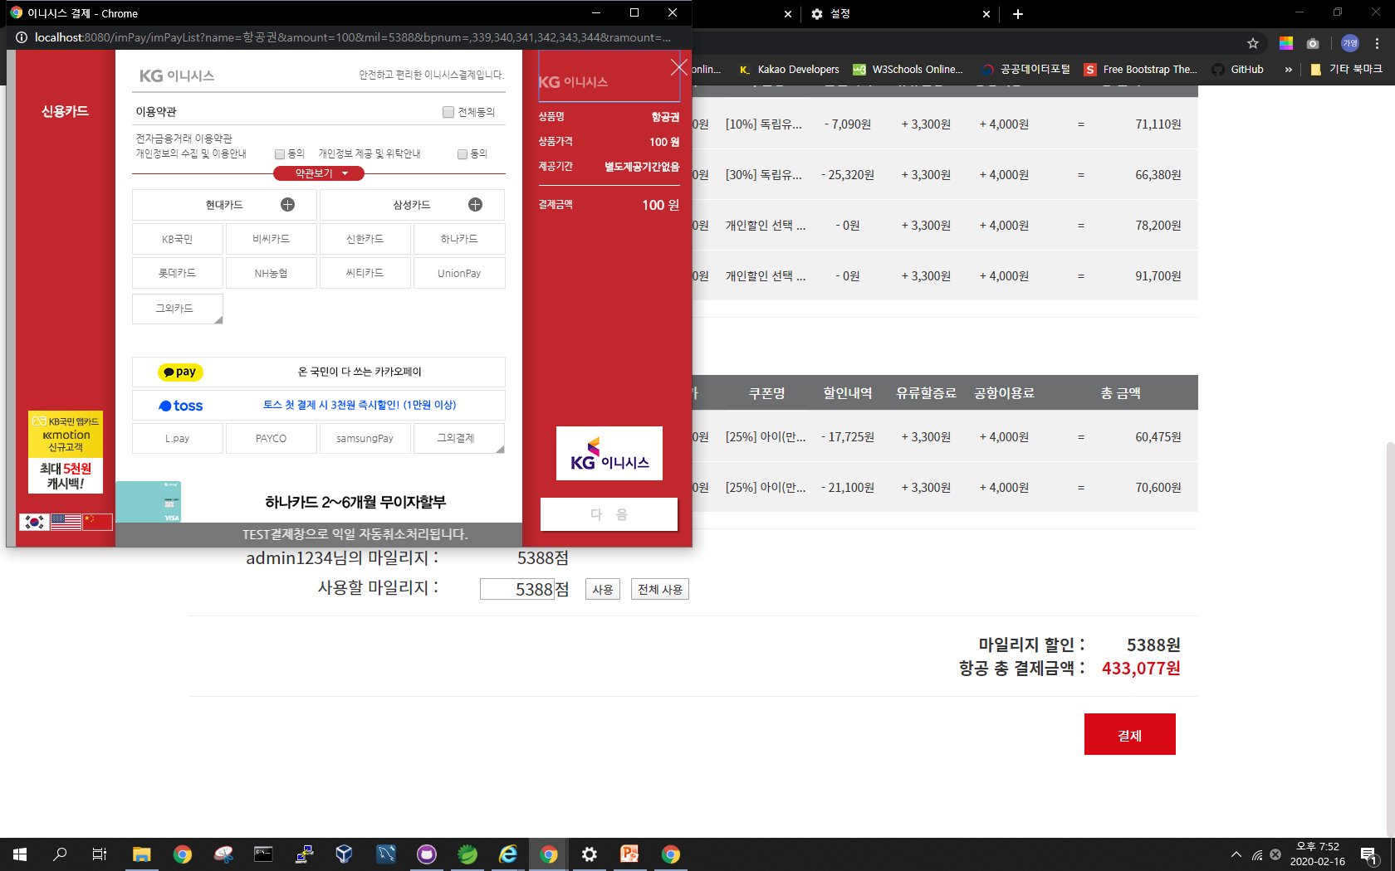
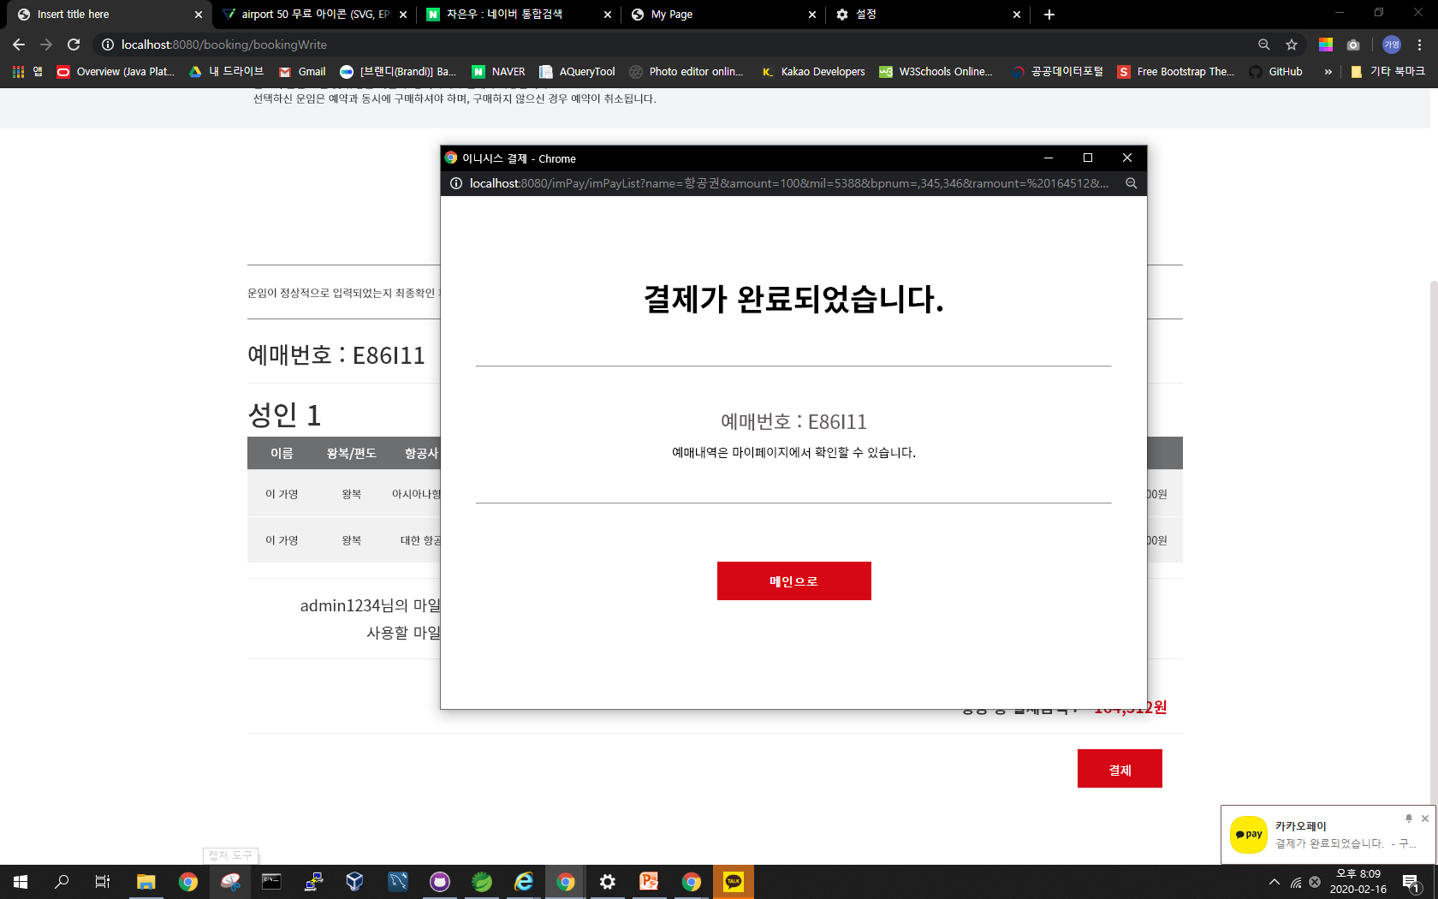
05
Situation View
프로젝트 구현– 항공권 예약
항공권 예약 (Part 5)
결제하기
결제가 성공하면
현재 member 테이블 내의
마일리지 데이터가 update됨
결제당시 사용한 마일리지는 차감되고
예약으로 인해 새로 적립된 마일리지는
예약한 매수만큼 추가됨
세션 내의 member 데이터 역시 만료되고
마일리지 데이터가 수정된
새로운 member 데이터가 세션에 주입됨

Slide 36
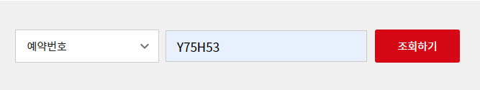

05
Situation View
프로젝트 구현– 웹체크인
웹 체크인
예매번호 생성
랜덤 알파벳과 랜덤 숫자를 섞어,
A00A00 형식으로 생성되도록 하였음
랜덤 알파벳 대문자를 생성
랜덤 숫자를 생성 후, 한 자리 수일 경우
앞에 0을 붙여 줌

Slide 37


05
Situation View
프로젝트 구현– 웹체크인
웹 체크인
잘못 된 예매 번호를 입력 할 경우
이미 체크인 된 예매 번호일 경우

Slide 38


05
Situation View
프로젝트 구현– 웹체크인
웹 체크인
좌석 예매하기
좌석 예매 상황에 따라,
편도인지 왕복인지에 따라
표시되는 화면을 다르게 설정
(옆의 이미지는 왕복일 경우)

Slide 39


05
Situation View
프로젝트 구현– 웹체크인
웹 체크인
예매 내역 가져오기
예매정보가 들어있는 테이블에서,
Distinct를 이용해 중복을 제거하고,
Controller에서 한번 더 필터링 후 값을 출력
편도일 경우, 이런 식 으로 출력

Slide 40


05
Situation View
프로젝트 구현– 웹체크인
웹 체크인
예매 정보 조회하기
예매 정보 조회 시
예매한 티켓의 개수, 체크인 여부 등을
타임라인과 함께 표시.
예매 정보에 있는 시간에 따라
타임라인에 나타나지만 체크인을 하지 않았을 경우엔
시간이 지나도 전부 표시가 되지 않게 설정
체크인을 하지 않았을 경우
e-Ticket정보도 출력 하지 않음

Slide 41



05
Situation View
프로젝트 구현– 웹체크인
웹 체크인
체크인 완료 후 예매정보
체크인을 완료한 경우,
현재 시간과 예매 정보에 따라
타임라인이 활성화 되며 e-Ticket 조회가
가능해짐

Slide 42

05
Situation View
프로젝트 구현– 웹체크인
웹 체크인
체크인을 할 경우 추가 되는
예매번호2를 생성하는 코드.
편명에 랜덤 알파벳을 한 글자 추가 후
세자리 수 난수를 추가.

Slide 43




05
Situation View
프로젝트 구현– 웹체크인
웹 체크인
회원번호 바코드 출력
e-Ticket 출력
탑승정보를
e-Ticket 형식으로 출력.
웹 소스를 PDF파일로 변환해주는
스크립트는 UTF-8을 지원하지 않아,
한글이 깨지기 때문에
화면의 내용을 우선 이미지로 캡쳐 후
PDF로 변환하는 방식으로 구현.
e-Ticket 이미지로 저장
e-Ticket PDF로 저장

Slide 44

05
Situation View
프로젝트 구현– 주차장 예약
예약전용 주차장
1단계
이용할 공항, 입차일, 출차일
입력 후 다음단계로 진입
모든 값을 입력 해야 다음
페이지로 진행

Slide 45


05
Situation View
프로젝트 구현– 주차장 예약
예약전용 주차장
2단계
기타 필요한 정보들 입력(회원, 비회원 간 입력정보 차이 존재)
주차장별 평일, 주말 및 공휴일 이용요금을 조회하여 예상요금
계산해서 상세표기

Slide 46

05
Situation View
프로젝트 구현– 주차장 예약
예약전용 주차장
2단계
입력한 정보들에 따라 예약 가능한 자리(옅은 회색)
예약 불가능한 자리(짙은 회색)를 보여주고
원하는 주차공간을 선택(붉은색)

Slide 47

05
Situation View
프로젝트 구현– 주차장 예약
예약전용 주차장
3단계
예약 완료 페이지
예약한 정보들을 최종적으로 보여줌

Slide 48

05
Situation View
프로젝트 구현– 주차장 예약
나의 이용 시작일
2020년 2월 17일
나의 이용 종료일
2020년 3월 2일
예약전용 주차장
1
예약자A의 예약
시작일 : 2월 5일
종료일 : 2월 23일
예약자리 : 4번
2
예약자B의 예약
시작일 : 2월 26일
종료일 : 3월 15일
예약자리 : 8번
3
예약자C의 예약
시작일 : 2월 26일
종료일 : 2월 28일
예약자리 : 20번
1
2
3

Slide 49

05
Situation View
프로젝트 구현– 리무진 예약
리무진버스 통합 예매
공항->도시, 도시->공항 두 경우를 나누어서 개발

Slide 50

05
Situation View
프로젝트 구현– 리무진 예약
리무진버스 통합 예매
예매정보 입력
좌석 선택
예매추가 or 삭제
결제
4단계에 걸쳐 리무진 버스 예매

Slide 51


05
Situation View
프로젝트 구현– 리무진 예약
리무진버스 통합 예매
1
예매 내역이 공란일 경우 결제 진행 불가

Slide 52

05
Situation View
프로젝트 구현– 리무진 예약
리무진버스 통합 예매
확인방법
검증 된 수
체크박수 수
체크 한 수
체크 안 한 수

Slide 53

05
Situation View
프로젝트 구현– 리무진 예약
리무진버스 통합 예매
2
선택한 인원 수 만큼 좌석 선택

Slide 54

05
Situation View
프로젝트 구현– 리무진 예약
리무진버스 통합 예매
2
이미 예약된 좌석은 검은색으로 선택불가 좌석 표시

Slide 55

05
Situation View
프로젝트 구현– 리무진 예약
리무진버스 통합 예매
45인승 좌석 세팅 코드

Slide 56




05
Situation View
프로젝트 구현– 리무진 예약
리무진버스 통합 예매
ajax를 이용하여 넘긴 파라미터(출발지, 도착지, 날짜, 시간)를 좌석선택 창이 열릴 시 보여줄 수 있도록 설정

Slide 57

05
Situation View
프로젝트 구현– 리무진 예약
리무진버스 통합 예매
3
체크박스에 체크된 예매내역만 결제

Slide 58




05
Situation View
프로젝트 구현– 리무진 예약
리무진버스 통합 예매
예약에 필요한 변수들 넘기기 (공항 -> 도시, 도시 -> 공항)

Slide 59

05
Situation View
프로젝트 구현– 리무진 예약
리무진버스 통합 예매
4
체크박스에 체크된 예매내역만 결제

Slide 60


05
Situation View
프로젝트 구현– 리무진 예약
리무진버스 통합 예매
예매 완료 페이지 및 예약내역 이메일 발송

Slide 61


05
Situation View
프로젝트 구현– 실시간 검색
실시간 검색어
검색 데이터를 기반으로 검색 순위 구현
검색한 데이터를
형태소 분석기(꼬꼬마분석기)를 이용하여
검색된 텍스트 중에서 ‘단어’만을 추출하여
검색데이터로 인식하게 함
인식된 단어는 검색 테이블에 insert됨
그 insert된 단어를 count하여
가장 많이 검색된 단어 1위부터 10위까지를 뽑아
5초마다 java schedule을 이용하여
검색어 순위만 넣는 테이블에 insert하게 함
검색어 순위 테이블에서 가장 마지막에 insert된 row를 select하여
페이지에 뿌려줌

Slide 62


05
Situation View
프로젝트 구현– 실시간 검색
실시간 검색어

Slide 63


05
Situation View
프로젝트 구현– 실시간 검색
통합검색
통합 데이터에서 검색하기
검색하면 그 검색어가 들어있는 데이터를 DB에서 받아와서
controller에서 그 검색어 기준으로 앞 10글자, 뒤 10글자만 받아서
페이지에 보여줌
페이지 내에서 그 검색어를 찾아서
CSS로 background-color를 줌

Slide 64



05
Situation View
프로젝트 구현– 마이페이지
마이페이지-메인
마이페이지 게시판 목록
마이페이지 게시판 목록
바코드 클릭시 “나의 바코드” 생성
예약 내역 한눈에 확인

Slide 65

05
Situation View
프로젝트 구현– 마이페이지
마이페이지-회원정보수정
회원정보 중 이름, 휴대전화, 이메일만 변경 가능

Slide 66

05
Situation View
프로젝트 구현– 마이페이지
마이페이지-마일리지

Slide 67



05
Situation View
프로젝트 구현– 마이페이지
1
마이페이지-예매내역
2

Slide 68


05
Situation View
프로젝트 구현– 마이페이지
마이페이지-주차장 예약내역

Slide 69

05
Situation View
프로젝트 구현– 마이페이지
마이페이지-주차장 예약내역

Slide 70


05
Situation View
프로젝트 구현– 마이페이지
마이페이지-리무진 예약내역

Slide 71

05
Situation View
프로젝트 구현– 관리자페이지
관리자페이지-메인

Slide 72

05
Situation View
프로젝트 구현– 관리자페이지
관리자페이지-매출관리

Slide 73

05
Situation View
프로젝트 구현– 관리자페이지
관리자페이지-항공편관리

Slide 74

05
Situation View
프로젝트 구현– 관리자페이지
관리자페이지-항공예약관리

Slide 75

05
Situation View
프로젝트 구현– 관리자페이지
관리자페이지-고객센터관리

Slide 76

05
Situation View
프로젝트 구현– 관리자페이지
관리자페이지-주차장관리

Slide 77

05
Situation Analysis
프로젝트 구현– 관리자페이지
관리자페이지-리무진버스관리

Slide 78
06 프로젝트 시현

Slide 79

질문과 답변
QnA

Slide 80


감사합니다

